Slide 1


Por: Gabriela Ferreira Genangelo
Bem-Vindos à
Análise RFM: Identificando segmentos de valor para o: Mercado.

Slide 2

03
Metodologia Aplicada
04
Painel de Indicadores
05
Perfil dos Clientes Analisados
06
Perfil Comportamental
07
Segmentação de Clientes (RFM)
10
Produtos Menos Vendidos
11
Produtos Mais Vendido
12
Direcionamento Estratégico

Slide 3


Metodologia Aplicada
Utilização do Google Sheets:
Eliminação de Duplicados, Tratamento de Valores Nulos, Identificação e Correção de Outliers, e Normalização de Dados.
Classificação estratégica de clientes com foco em maximizar valor, personalizar ações e impulsionar resultados de negócio.
Mapeamento estruturado das variáveis para identificar padrões e inconsistências, avaliação de distribuições garantindo qualidade, coerência e direcionamento estratégico para as próximas etapas da análise.
Limpeza e Preparação dos Dados
Segmentação dos Clientes e Análise dos Segmentos
Análise Exploratória
Integração de Tabelas e Novas Variáveis
Cálculo das Métricas e Classificação dos Clientes
Ações e Decisões Estratégicas
Tomada de decisões orientada por dados com a utilização do Looker Studio,
transformando análises em ações de alto impacto e estratégias que impulsionam resultados e fortalecem o relacionamento com o cliente.
Construção de uma base única, robusta e integrada, reunindo as informações mais relevantes para potencializar a análise RFM com precisão.
Quantificação dos comportamentos de compra e classificação dos clientes em perfis estratégicos com base em (RFM), recência, frequência e valor monetário.

Slide 4



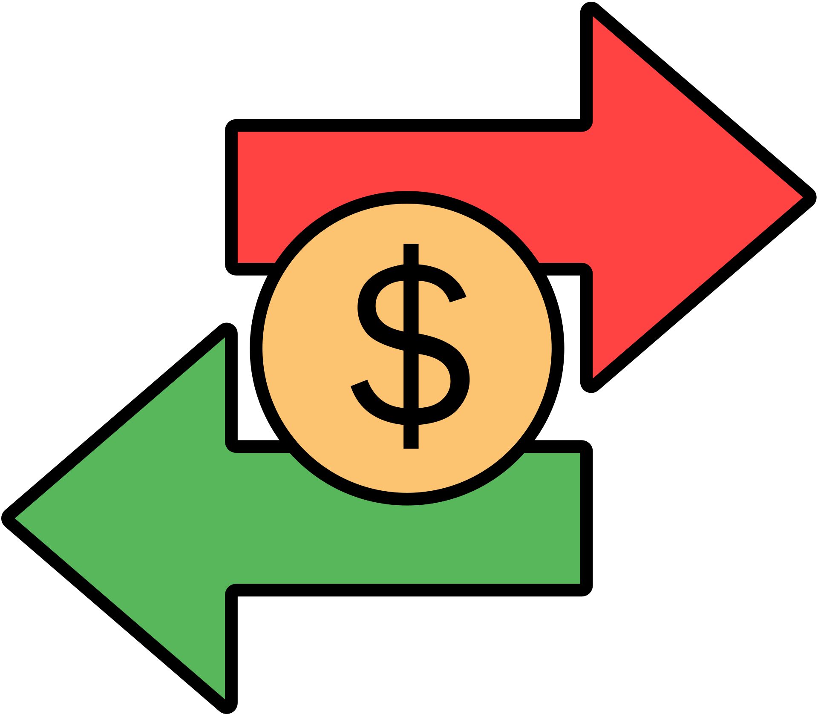



Painel de Indicadores
1.862
Período Analisado: 30/07/2020 até 31/12/2022
885 Dias
Clientes Analisados
Total de Transações
18.501
Ticket Médio Geral
$61,39
Receita Total
$1.135.711,00

Slide 5

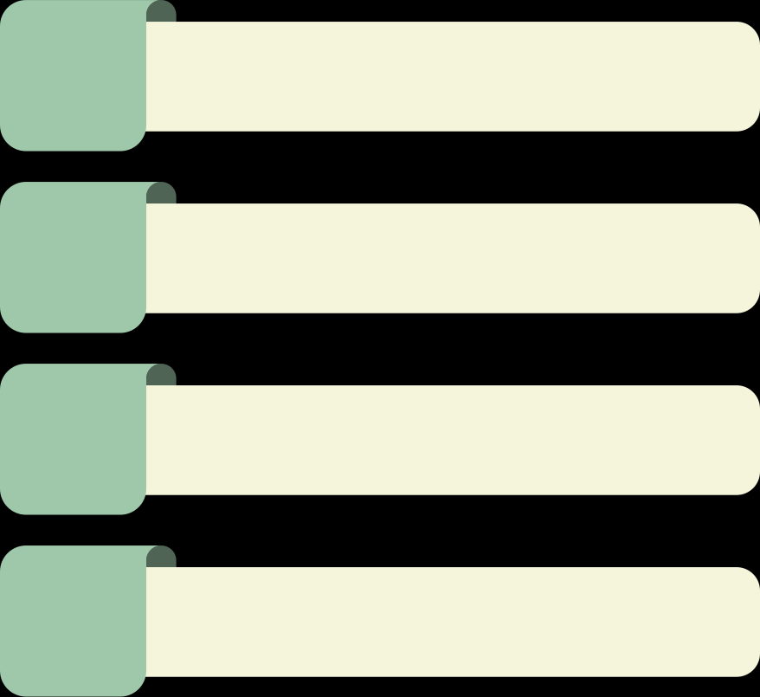
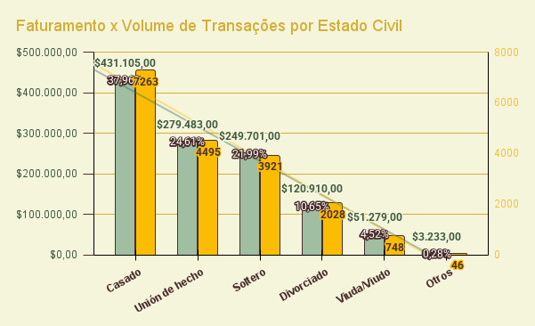

Perfil dos Clientes Analisados
1.862
83,35%
Da base de clientes possui mais de 45 anos.
63,59%
Estão casados ou em união estável.
$52.111,78
Corresponde à MÉDIA salarial geral.
88,35%
Apresenta formação de nível superior.
Os clientes casados representam 37,96% de todo o faturamento da base analisada.
Sugestão: Implementar campanhas focadas em casais para gerar ainda mais conexão deles com a marca.

Slide 6

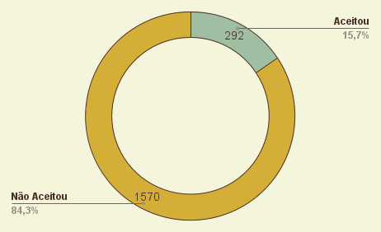
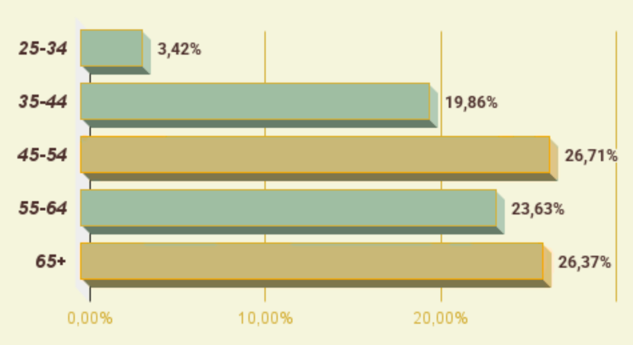
Perfil Comportamental
1.862
Taxa de Aceitação da Campanha de Marketing
Nível de Desempenho da Campanha por Faixa Etária
Os dados indicam uma baixa aderência à campanha de marketing, onde somente 15,7% aderiram à campanha, a ação não gerou conexão suficiente com o público, principalmente com o público mais jovem.
Sugestão: Para campanhas futuras, explorar novos canais de comunicação e abordagens mais alinhadas ao perfil dos clientes.

Slide 7
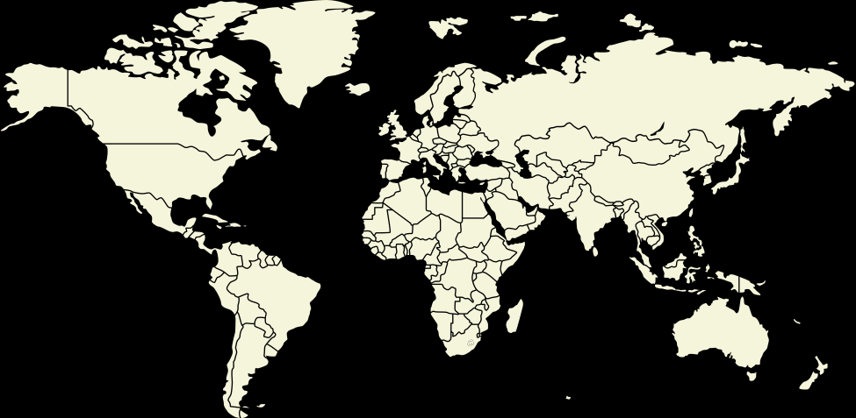


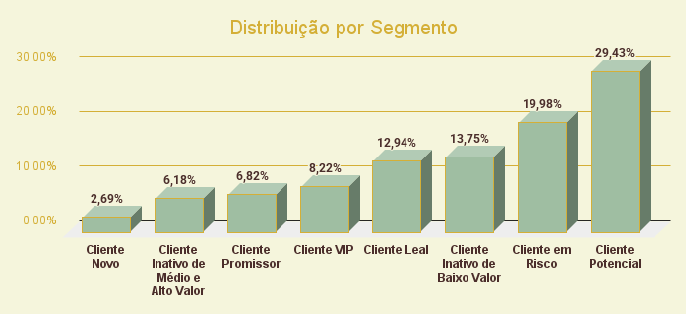
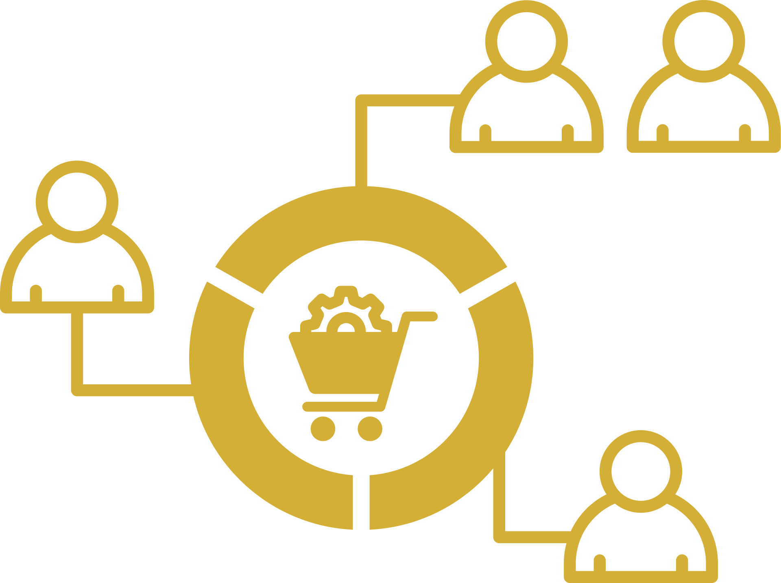

R
Segmentação de Clientes
F
M
Cliente VIP
Cliente Leal
Cliente Potencial
Cliente Promissor
Cliente em Risco
Inativo de Médio
e Alto Valor
Inativo de Baixo Valor
Cliente Novo
Sugestão 01: Aproveitar clientes ativos e leais para atrair novos por meio de campanhas de indicação.
Sugestão 02: Para clientes em risco, oferecer cupons de desconto personalizados para produtos similares
aos que o cliente já comprou, criando senso de urgência para estimular a recompra.

Slide 8
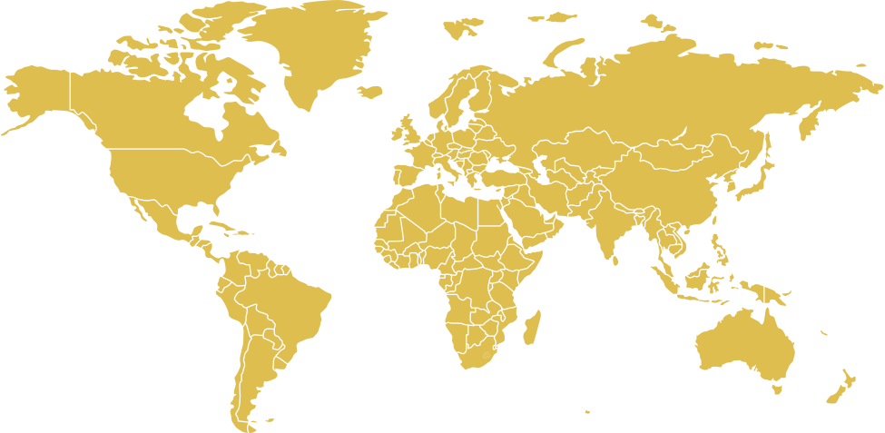


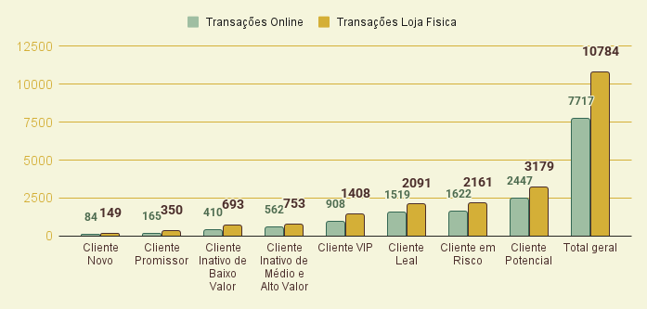
Segmentação de Clientes
18.501
(Comportamento de Compra: Canal por Perfil de Cliente)
Transações
58,3%
Loja Fisica
41,7%
Loja Online
*58,3% das transações ocorreram em loja física, mostrando que o canal presencial é o principal ponto de contato com o cliente.
Sugestão 01: Fortalecer o marketing digital, investindo em tráfego pago para expandir a marca e alcançar novos públicos.
Sugestão 02: Criar campanhas de marketing e incentivos cruzados entre os canais, como por exemplo:
Descontos na Loja Física (se o cliente comprar online).

Slide 9

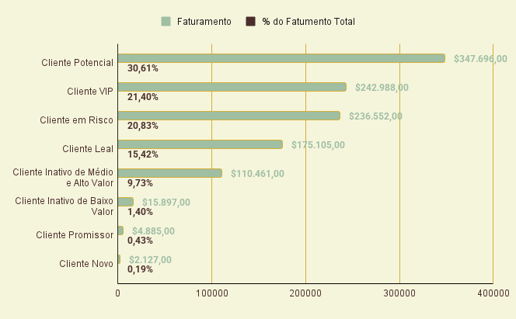

Segmentação de Clientes
(Comportamento de Compra: Análise de Faturamento por Perfil de Cliente)
$1.135.711,00
Faturamento
Clientes Potenciais Lideram o Faturamento
em Todos os Seis Segmentos de Produtos.

Slide 10







Produtos #MENOS Vendidos
4,33%
Faturamento
$49.156,00
4,52%
Faturamento
$51.310,00
*
Peixes ocuparam o terceiro lugar entre os itens menos vendidos, com participação aproximada de 6,14% no faturamento, enquanto os produtos classificados como: Outros, representaram cerca de 7,24% do faturamento.

Slide 11





Produtos #MAIS Vendidos
50,32%
Faturamento
$571.546,00
27,45%
Faturamento
$311.731,00
Clientes em Risco são o segundo perfil com o maior faturamento em vinho, representando 21,17% do faturamento da categoria.

Slide 12










Direcionamento Estratégico
Clientes em Risco
Clientes Casados ou
em União Estável
Representam o 2º maior volume de transações e 2º maior faturamento no produto mais lucrativo, perder esse segmento seria crítico. Com senso de urgência, sugiro ofertar descontos exclusivos e com validade curta, ou benefícios VIP temporários.
Entre os oito perfis de clientes analisados, os clientes casados representam a maior parcela em todos os segmentos, com destaque para o perfil de clientes potenciais, que lidera em representatividade. Como ja sugerido anteriormente, recomendo campanhas voltadas para casais, como combos temáticos ex: Jantar Romântico (vinho+queijo+geléia) outra sugestão é ofertar programa de pontos compartilhado entre contas de um casal.
Clientes
Promissores e Novos
Implementar um programa de pontos ou cashback a partir da segunda compra, com o objetivo de transformar esses clientes em compradores recorrentes.
Clientes Vips e Leais
Para preservar a fidelidade e manter a recorrência, para estes clientes eu sugiro campanhas com convites exclusivos, onde gastando "X" o cliente ganha uma degustação exclusiva que pode inclusive incluir sommelier, já que o produto mais comprado por eles é o vinho, sugiro também acesso antecipado a produtos especiais, atendimento personalizado, e um programa de pontos para cada amigo que indicarem.
Durante a análise, foram identificados registros de clientes com prováveis erros de entrada, cerca de 16,5% da base.
Como não foi possível garantir a veracidade destes dados, optei por excluí-los da segmentação, a fim de preservar a integridade da análise.
Para decisões mais estratégicas e maior eficácia nas campanhas de marketing, recomendo o refinamento dos dados antes de uma próxima análise.
É fundamental coletar informações mais completas e consistentes.

Slide 13

"Transforme Dados em Decisões."
Cathy O’Neil

